Slide 1


CHÀO MỪNG CÁC CON ĐẾN VỚI TIẾT HỌC
MÔN: mĩ thuật
LỚP 5

Slide 2


Slide 3
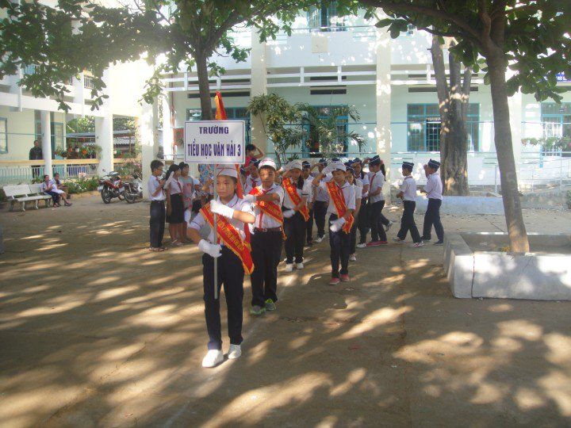
CHỦ ĐỀ 5:
TRƯỜNG EM (4 Tiết)

Slide 4

MỤC TIÊU
+ Khai thác được các hình ảnh, hoạt động đặc trưng trong nhà trường để tạo hình sản phẩm hai chiều hoặc ba chiều.
+ Giới thiệu, nhận xét và nêu được cảm nhận của mình về sản phẩm cho người thân.

Slide 5
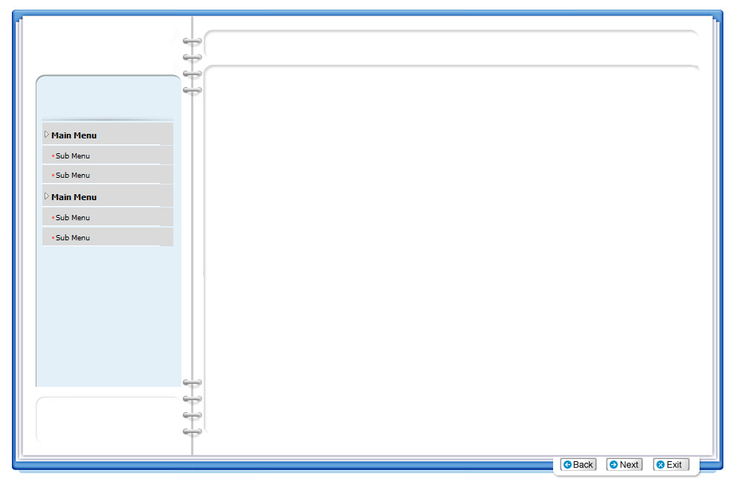

KIỂM TRA ĐỒ DÙNG HỌC TẬP
Sách học Mĩ thuật 5.
Giấy vẽ, giấy màu, màu vẽ, đất nặn,keo dán, kéo, các vật liệu tìm được như vỏ hộp, bìa các-tông, tre, nứa, cành cây, vải vụn,lá cây, đá, sỏi, dây kim loại…

Slide 6
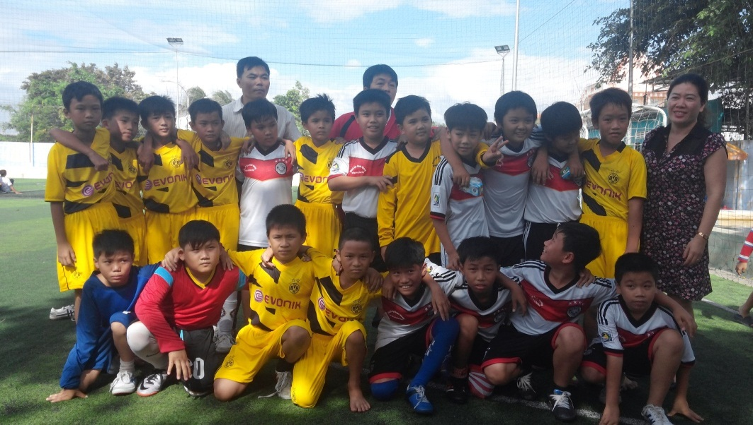
TÌM HIỂU

Slide 7
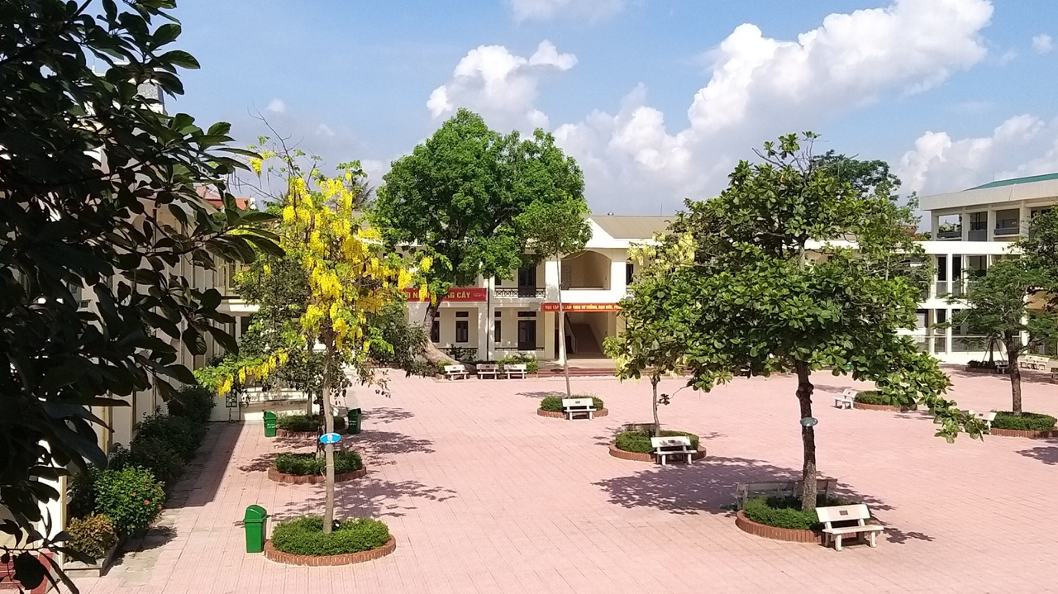

Slide 8
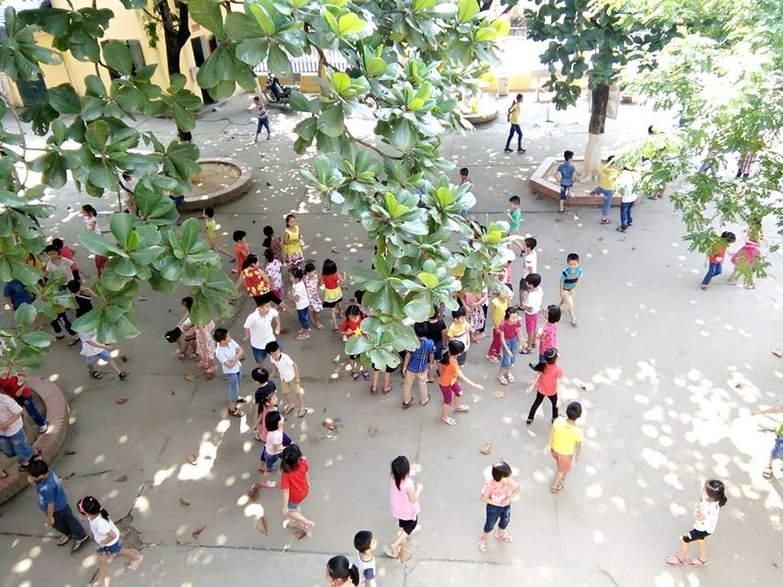
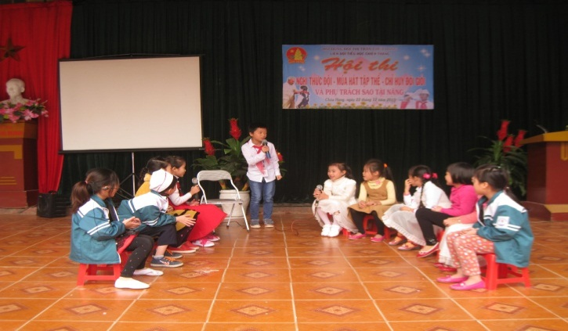
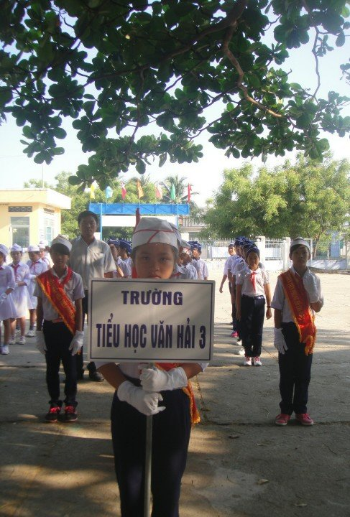
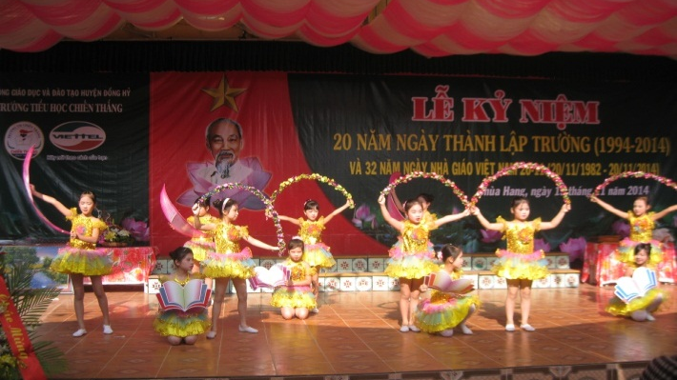
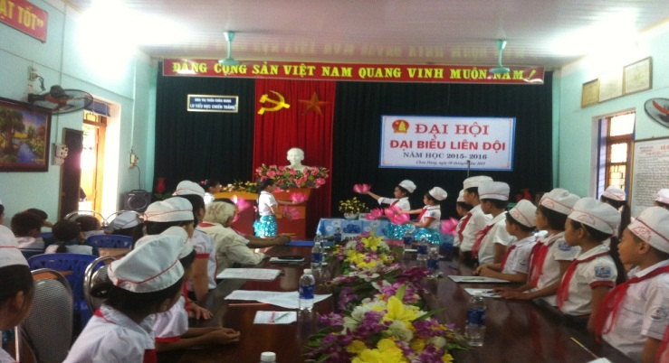
- Trong hình gồm có những hoạt động gì?
Kể tên một số hoạt động khác ở trường mà em biết?

Slide 9
? Em đã tham gia các hoạt động nào trong trường ?
? Hoạt động nào làm em nhớ nhất ?
? Quang cảnh trường em lúc đó có gì khác so với ngày bình thường ?

Slide 10
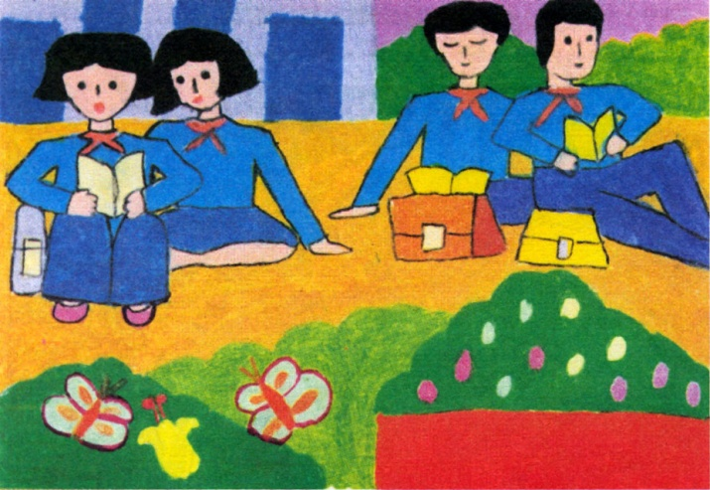
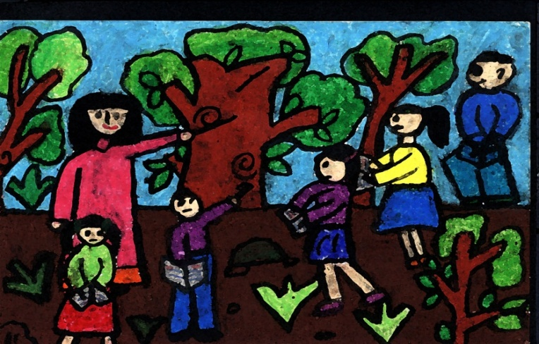
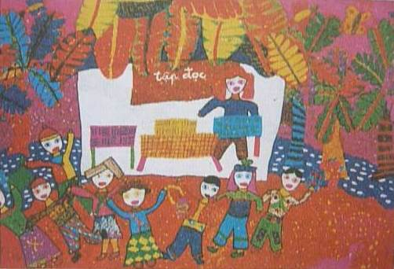
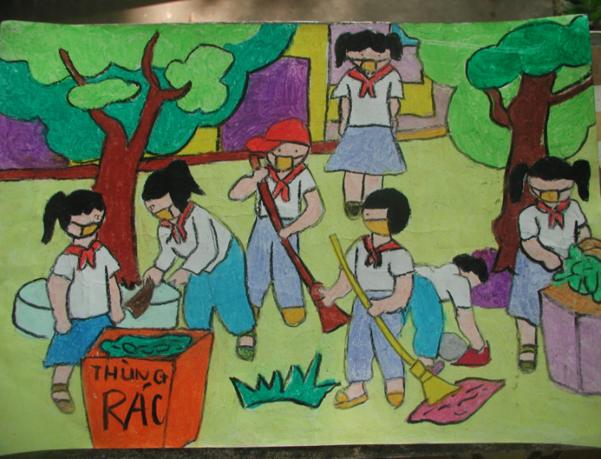
Tìm hiểu cách thể hiện chủ đề qua các sản phẩm
Các bức tranh vẽ chủ đề gì ?
Những bức tranh này thể hiện bằng hình thức 2D hay 3D ?
Bố cục hợp lý chưa?
Em có nhận xét gì về cách thể hiện màu trong những bức tranh ?

Slide 11
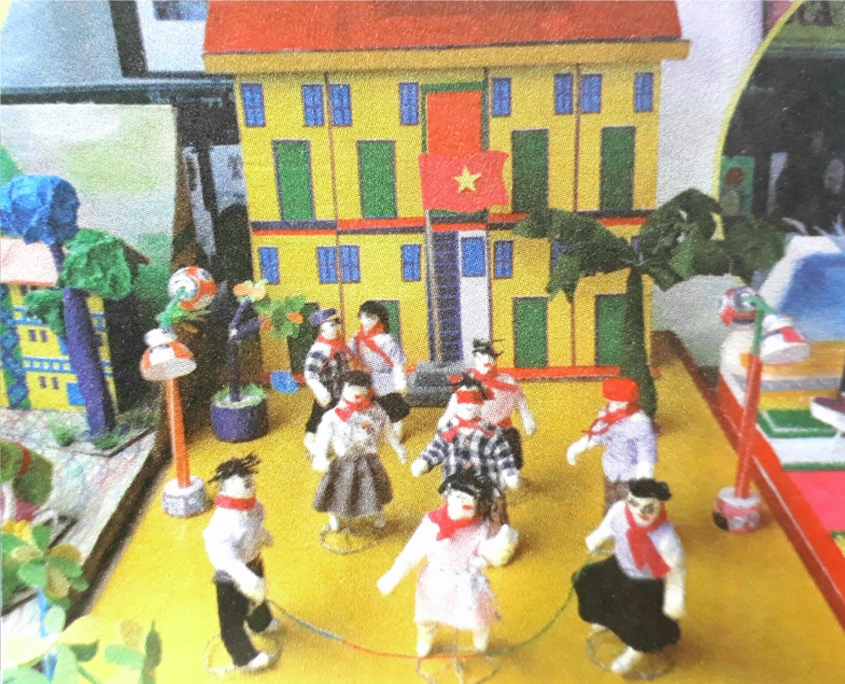
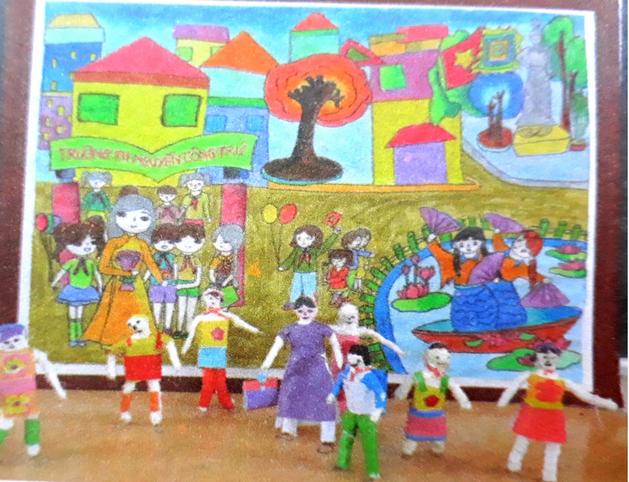
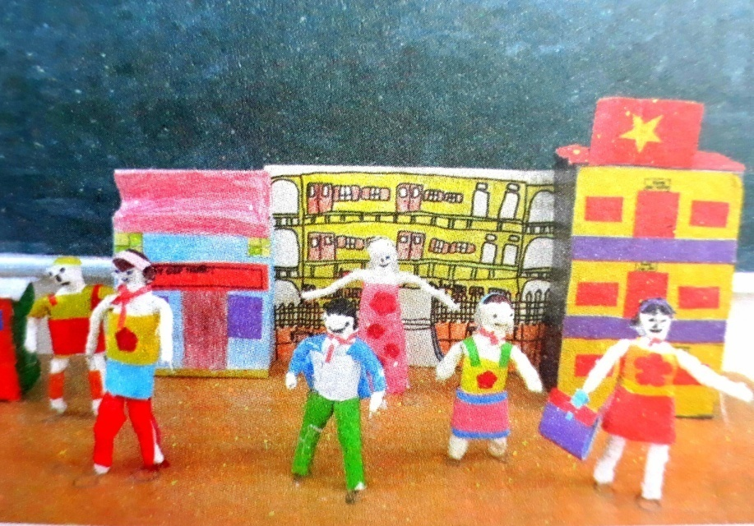
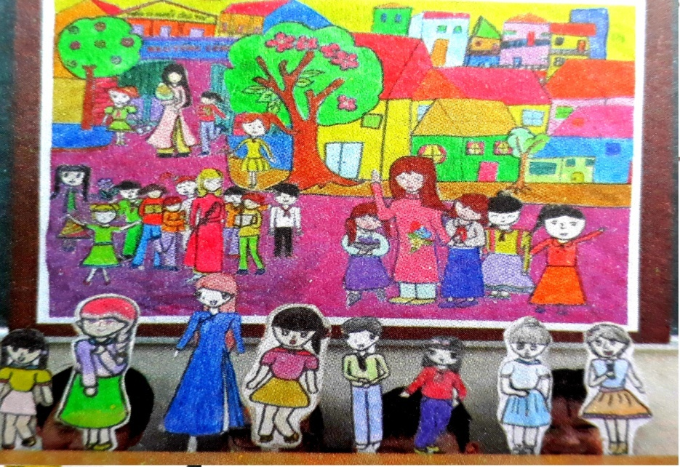
Những hoạt động nào được diễn ra trong mô hình?
Những vật liệu gì được sử dụng để tạo hình sản phẩm?
Em thấy các sản phẩm được thể hiện bằng hình thức nào?
- Độ đậm, nhạt của màu sắc có được thể hiện trên các sản phẩm không?

Slide 12
TÓM TẮT
- Chúng ta có thể sử dụng nhiều hoạt động trong nhà trường để làm hình ảnh tạo hình với chủ đề
“ Trường em”
- Có thể tạo hình sản phẩm bằng cách vẽ, xé/cắt dán, nặn, tạo hình khối ba chiều cho sản phẩm của mình.

Slide 13
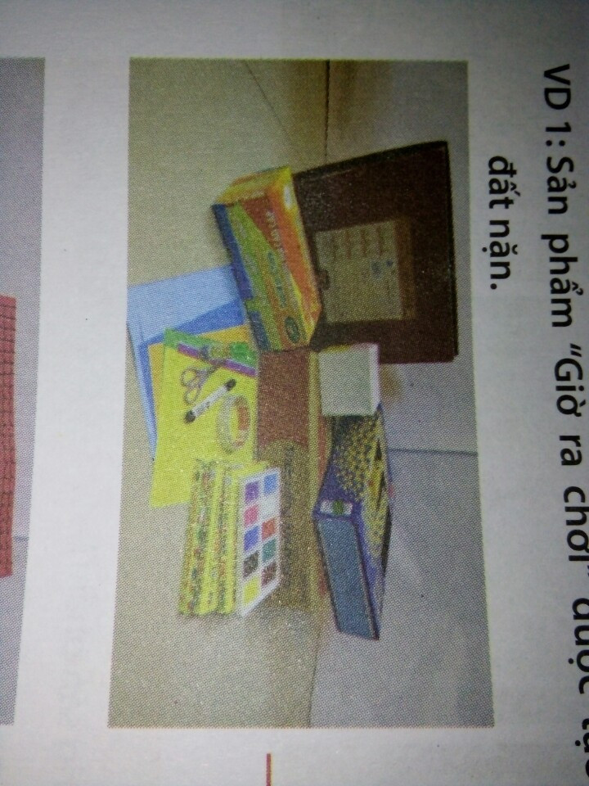
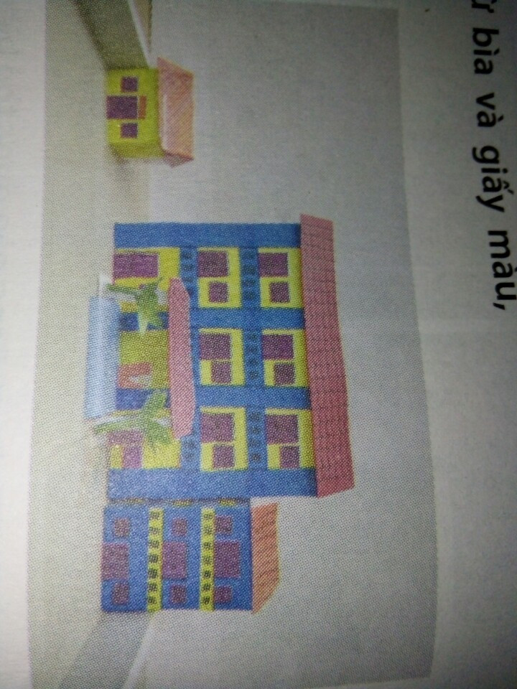
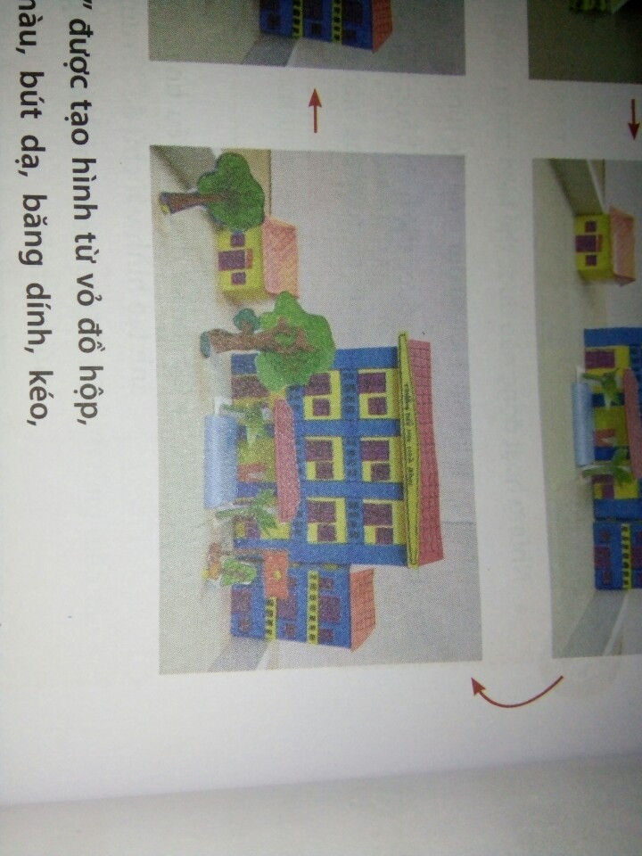
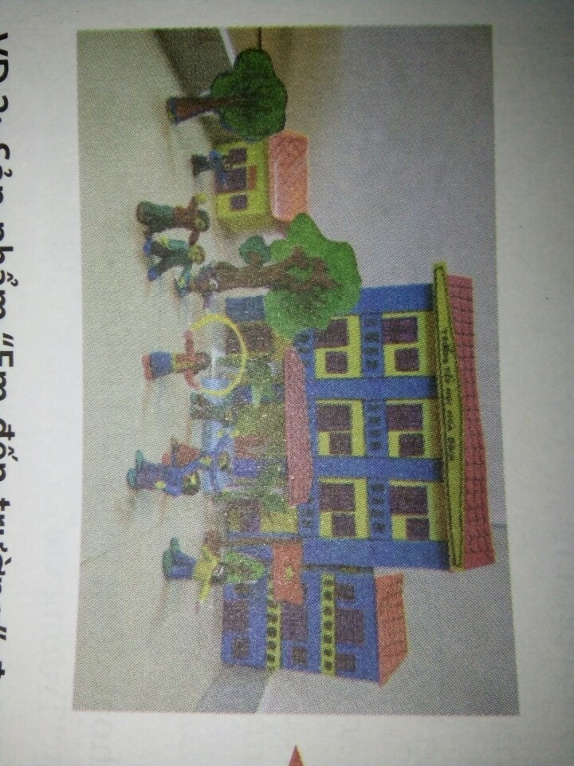
CÁCH THỰC HIỆN

Slide 14
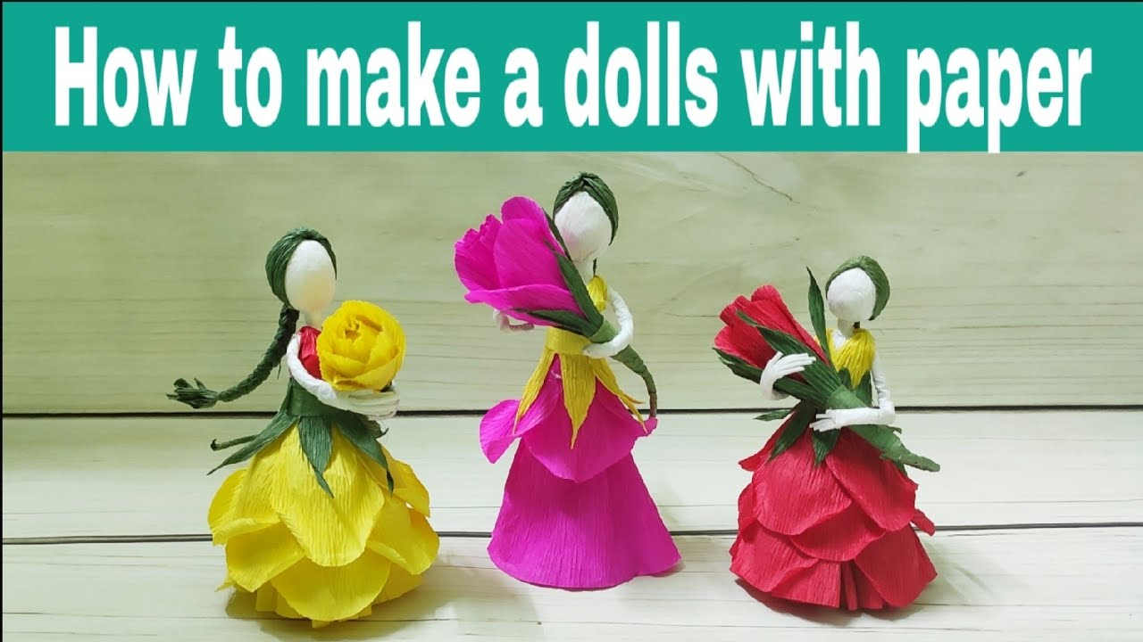
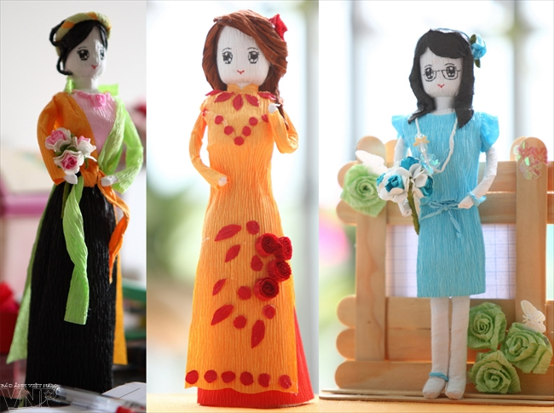

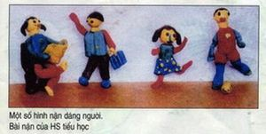
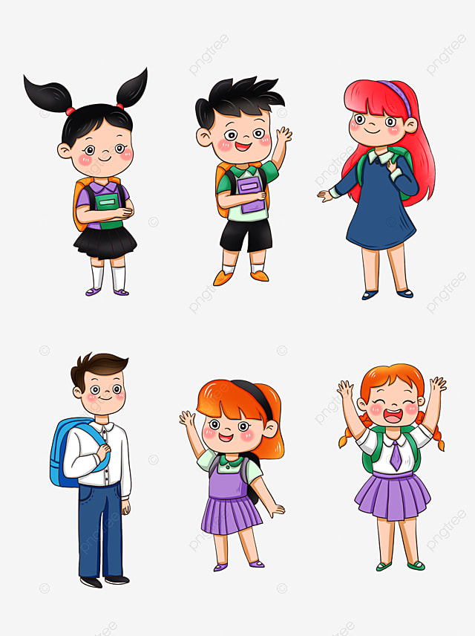

Slide 15
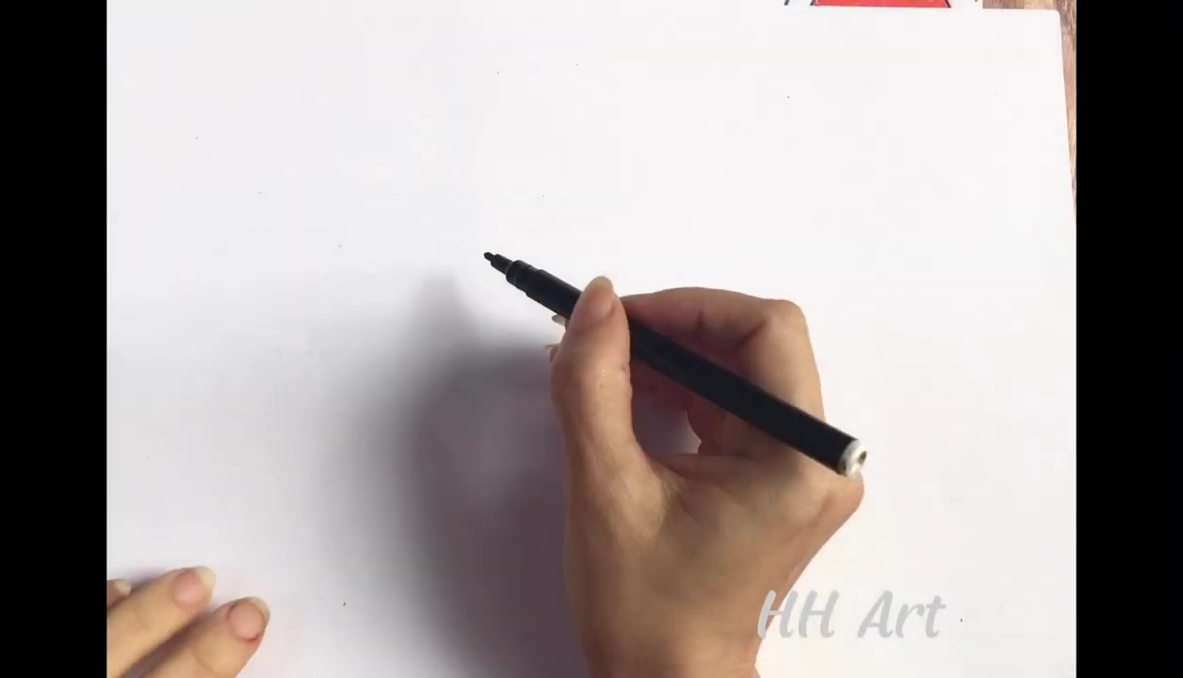

Slide 16
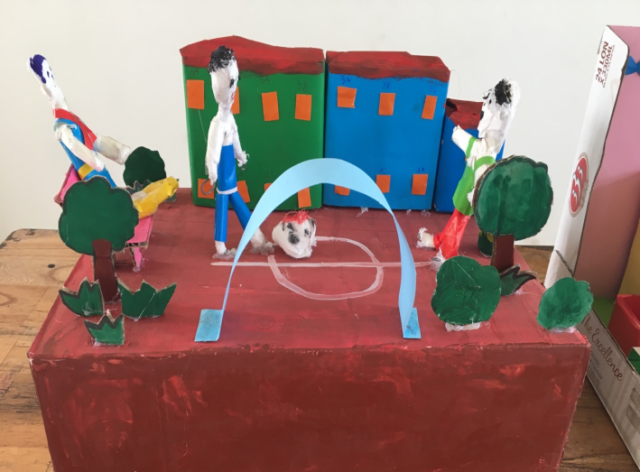
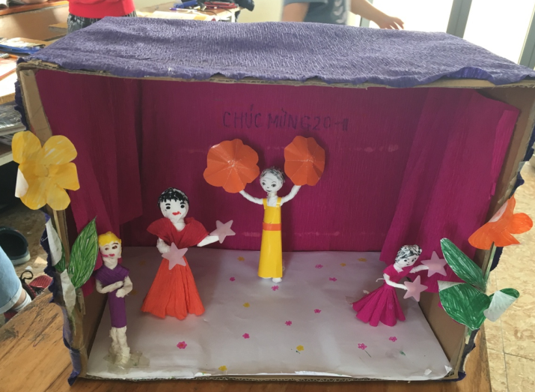
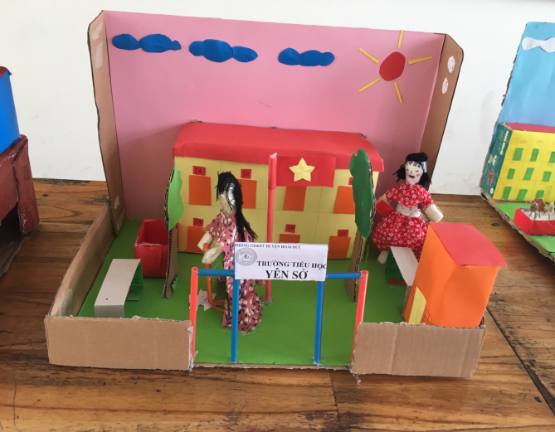
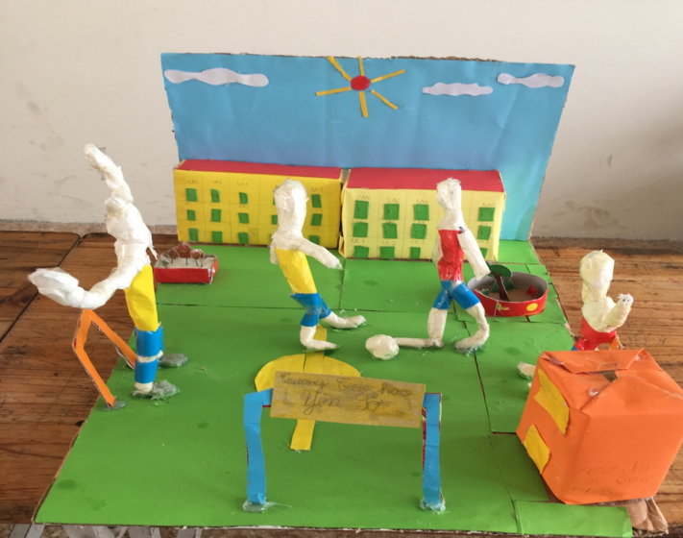
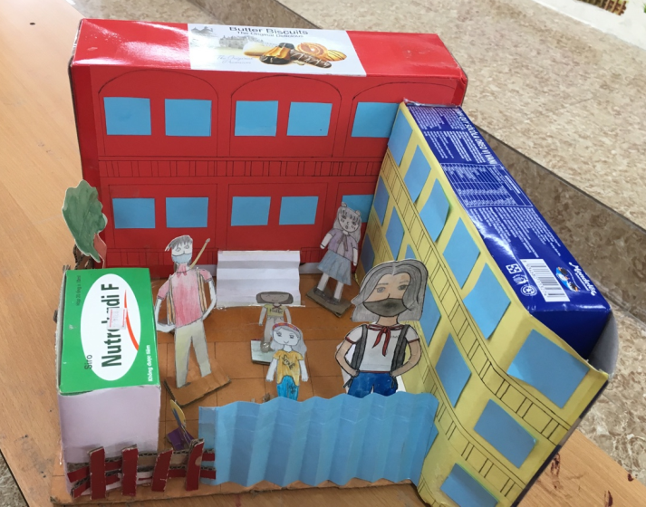
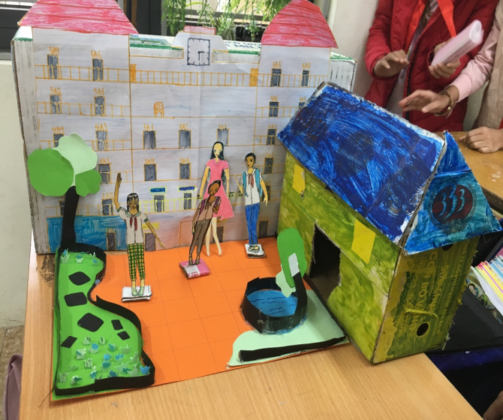

Slide 17
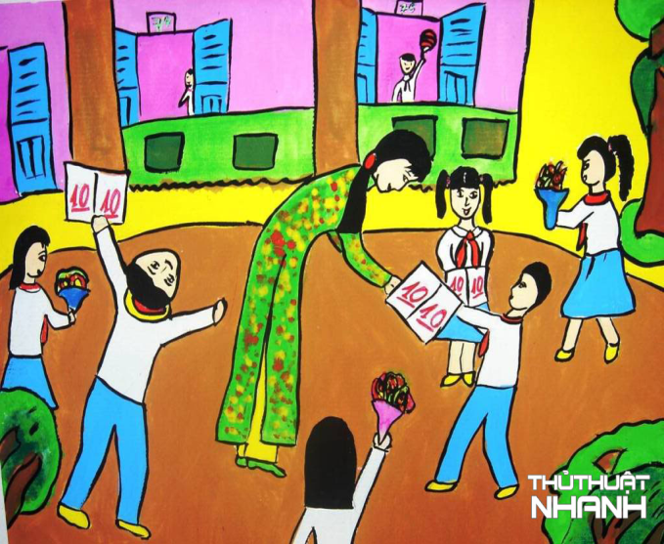
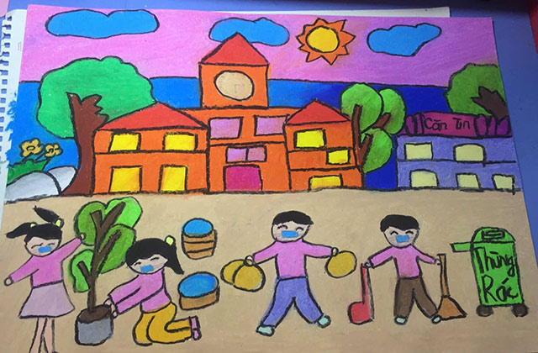
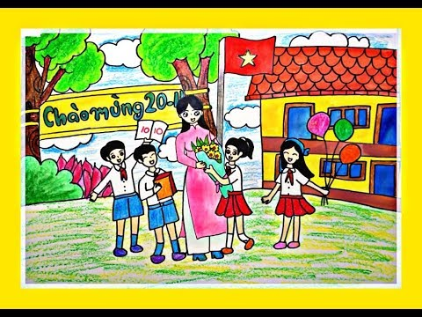
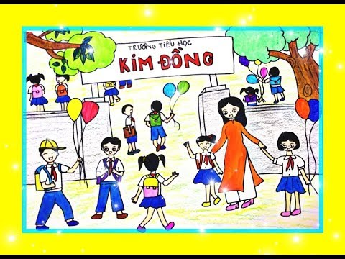
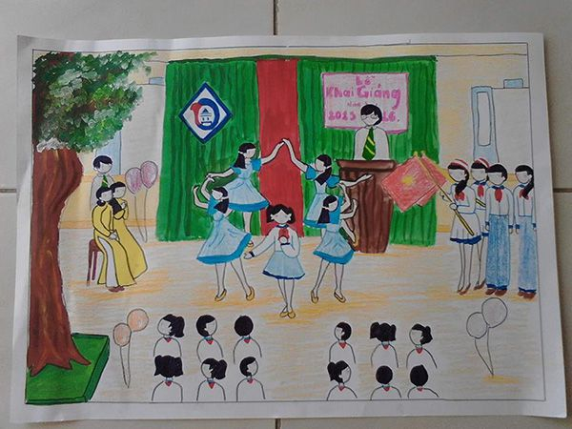
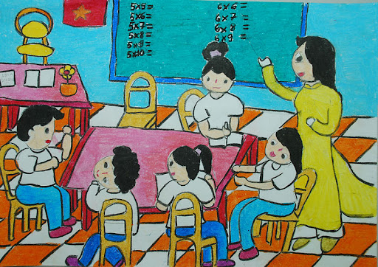

Slide 18

THỰC HÀNH
Tiết 1+2: Thực hành vẽ một bức tranh theo chủ đề Trường em.
Tiết 3+4: Thực hành tạo một sản phẩm 2D hoặc 3D theo chủ đề Trường em.

Slide 19

TIẾT HỌC KẾT THÚC
XIN CHÀO VÀ HẸN GẶP LẠI CÁC CON

